Slide 2
Le niveau conceptuel
décrit la structure de toutes les données de la base, leurs propriétés (i.e. les relations qui existent entre elles : leur sémantique inhérente), sans se soucier de l'implémentation physique ni de la façon dont chaque groupe de travail voudra s'en servir.
Dans le cas des SGBD relationnels, il s'agit d'une vision tabulaire où la sémantique de l'information est exprimée en utilisant les concepts de relation, attributs et de contraintes d'intégrité.
On appelle cette description le schéma conceptuel.

Slide 3
Le niveau conceptuel
  Il contient la description des données et des contraintes d’intégrité (Dictionnaire de Données)
  Le schéma logique découle d’une activité de modélisation

Slide 4
Un dictionnaire des données est une collection de métadonnées ou de données de référence nécessaire à la conception d'une base de données relationnelle. Il revêt une importance stratégique particulière, car il est le vocabulaire commun de l'organisation. Il décrit des données aussi importantes que les clients, les nomenclatures de produits et de services, les annuaires, etc.
C'est donc le référentiel principal de l'entreprise, sur lequel s'appuient les décisions de celle-ci. Il est souvent représenté par un tableau à quatre colonnes contenant le nom, le code et le type de donnée ainsi que des commentaires.

Slide 5
Un dictionnaire des données doit respecter les contraintes suivantes.
  Tous les noms doivent être monovalués et non décomposables.
  Il ne doit pas y avoir d'homonymes, ni de synonymes.
  Les données y sont regroupées par entité.
  Les identifiants sont complètement précisés,
  Les commentaires doivent être pertinents.

Slide 6
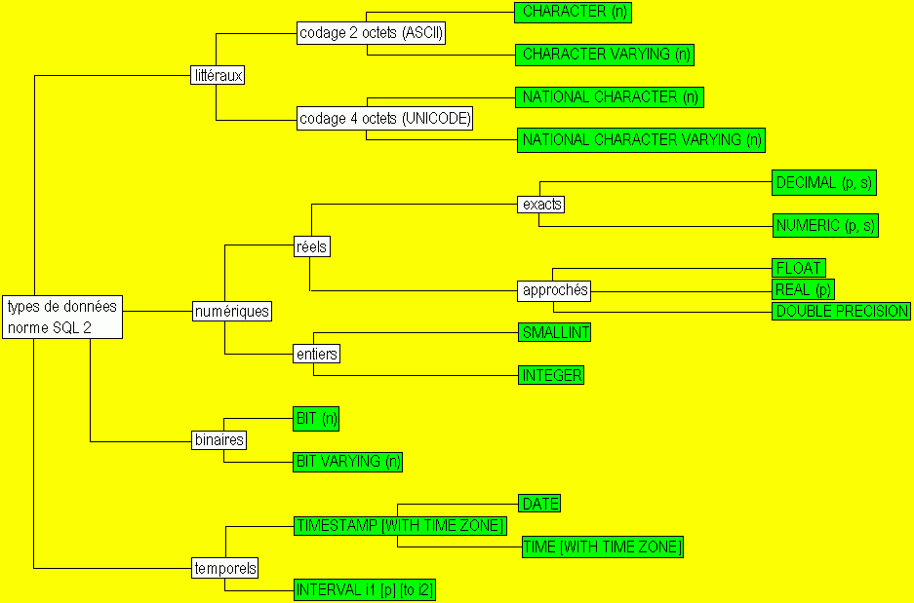

Slide 7
Les différents types de données en SQL :
Lorsque vous créez une table MySQL, vous devez assigner des types de données à des champs.
Il existe 3 grand types de champs :
  Les champs numériques
  Les chaines de caractères
  Les champs de type date et heure
Choisissez bien le type de données que vous allez assigner à vos champs. Ils permettent d'optimiser la place prise par vos données ainsi que la rapidité de traitement.

Slide 8
Les champs numériques
Tinyint : Occupe 1 octet. Ce type peut stocker des nombres entiers de -128 à 127 si il ne porte pas l'attribut UNSIGNED, dans le cas contraire il peut stocker des entiers de 0 à 255.
Smallint : Occupe 2 octets. Ce type de données peut stocker des nombres entiers de -32 768 à 32 767 si il ne porte pas l'attribut UNSIGNED, dans le cas contraire il peut stocker des entiers de 0 à 65 535.
Mediumint : Occupe 3 octets. Ce type de données peut stocker des nombres entiers de -8 388 608 à 8 388 607 si il ne porte pas l'attribut UNSIGNED, dans le cas contraire il peut stocker des entiers de 0 à 16 777 215.
Int : Occupe 4 octets. Ce type de données peut stocker des nombres entiers de -2 147 483 648 à 2 147 483 647 si il ne porte pas l'attribut UNSIGNED, dans le cas contraire il peut stocker des entiers de 0 à 4 294 967 295.

Slide 9
Les champs numériques
Bigint : Occupe 8 octets. Ce type de données stocke les nombres entiers allant de -9 223 372 036 854 775 808 à 9 223 372 036 854 775 807 sans l'attribut UNSIGNED, et de 0 à 18 446 744 073 709 551 615 avec.
Float : Occupe 4 octets. Ce type de données permet de stocker des nombres flottants à précision simple. Va de -1.175494351E-38 à 3.402823466E+38. Si UNSIGNED est activé, les nombres négatifs sont retirés mais ne permettent pas d'avoir des nombres positifs plus grands.
Double : Occupe 8 octets. Stocke des nombres flottants à double précision de -1.7976931348623157E+308 à -2.2250738585072014E-308, 0, et de 2.2250738585072014E-308 à 1.7976931348623157E+308.
Si UNSIGNED est activé, les nombres négatifs sont retirés mais ne permettent pas d'avoir des nombres positifs plus grands.
Real : Occupe 8 octets. Même chose que le type DOUBLE

Slide 10
Les chaines de caractères
Char : Chaîne de caractères de taille fixe
Varchar : Chaîne de caractères compris entre 1 et 255 caractères
Tinyblob : Stocke des chaînes de 255 caractères maximum. Ce champ est sensible à la casse
Tinytext : Stocke des chaînes de 255 caractères maximum. Ce champ est insensible à la casse
Blob : Stocke des Chaînes de 65535 caractères maximum. Ce champ est sensible à la casse.

Slide 11
Les chaines de caractères
Text : Stocke des chaînes de 65535 caractères maximum. Ce champ est insensible à la casse.
Mediumblob : Stocke des chaînes de 16 777 215 caractères maximum.
Mediumtext : Chaîne de 16 777 215 caractères maximum. Ce champ est insensible à la casse.
Longblob : Stocke des chaînes de 4 294 967 295 caractères maximum. Ce champ est sensible à la casse.
Longtext : Stocke des chaînes de 4 294 967 295 caractères maximum.

Slide 12
Les champs de type date et heure
Date : Occupe 3 octets.
  Stocke une date au format 'AAAA-MM-JJ' allant de '1000-01-01' à '9999-12-31'
Time : Occupe 3 octets.
  Stocke une date au format 'AAAA-MM-JJ' allant de '1000-01-01' à '9999-12-31'
Datetime : Occupe 8 octets.
  Stocke une date et une heure au format 'AAAA-MM-JJ HH:MM:SS' allant de '1000-01-01 00:00:00' à '9999-12-31 23:59:59'
Year : Occupe 1 octet.
  Année à 2 ou 4 chiffres allant de 1901 à 2155 ( 4 chiffres) et de 1970-2069 (2 chiffres).
Timestamp : Occupe 4 octets.
  Stocke une date sous forme numérique allant de '1970-01-01 00:00:00' à l'année 2037. L'affichage dépend des valeurs de M : AAAAMMJJHHMMSS, AAMMJJHHMMSS, AAAAMMJJ, ou AAMMJJ

Slide 13
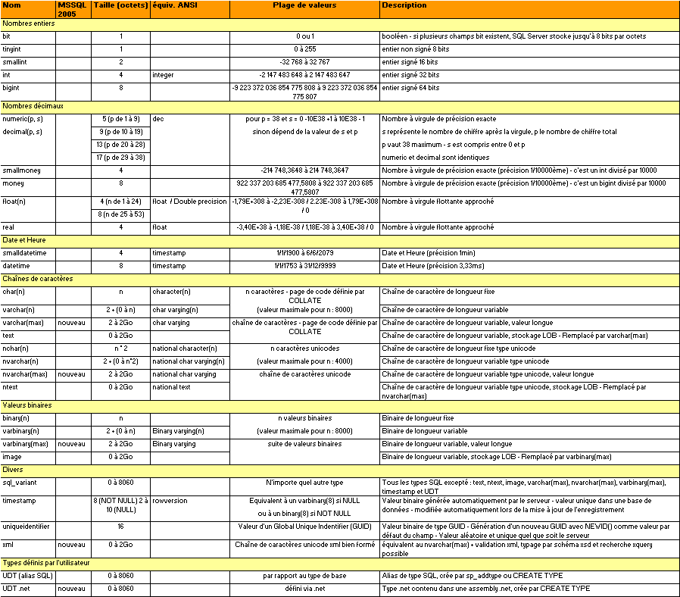

Slide 14
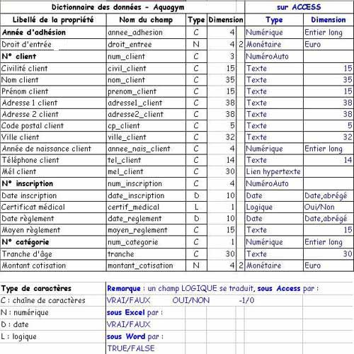

Slide 15
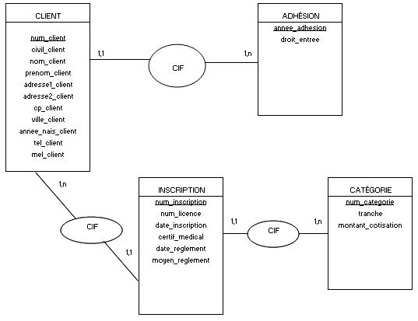

Slide 16
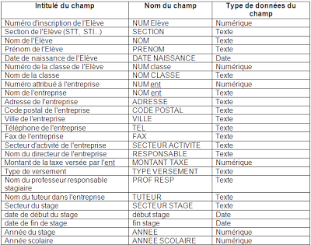
Le dictionnaire des données

Slide 17
Modèle logique des données
ELEVE (NUM Elève, SECTION, NOM, PRENOM, DATE NAISSANCE)
CLASSE (NUM classe, NOM CLASSE)
ENTREPRISE (NUM ent, NOM ent, ADRESSE, CODE POSTAL, VILLE, TEL, FAX, SECTEUR
ACTIVITE, RESPONSABLE, MONTANT TAXE, TYPE VERSEMENT)
STAGE (NUM Elève, NUM ent, ANNEE, début stage, fin stage, PROF RESPONSABLE,
TUTEUR, SECTEUR STAGE)
APPARTIENT (ANNEE SCOLAIRE, NUM Elève, NUM classe)

